Slide 1
Ondes acoustiques
Niveau : CPGE/L2
Pré-requis :
- Thermodynamique de base
- Mécanique des fluides / Equation de Navier Stokes
- Ondes progressives/ondes stationnaires/équation de d’Alembert
- Optique géométrique
- Fibres à gradient d’indice
- Ondes électromagnétiques dans les milieux

Slide 3
I) 1) HYPOTHèses
Référentiel galiléen
Milieu continu et uniforme
Fluide $\left\{\begin{aligned}parfait \\ compressible \\ barotrope\end{aligned}\right.$
Pesanteur négligée
Champs au repos $P_{0}, μ_{0}, \vec{0}$ uniformes
Evolution isentropique

Slide 5
I) 3) Ondes sonores dans les solides
x
dx

Slide 6
I) 3) Ondes sonores dans les solides
$$ξ(x,t)$$
$$ξ(x+dx,t)$$
Dans la limite d’élasticité :
Loi de Hooke :
$$\frac{F}{S}=E \frac{ΔL}{L}$$
E = module d’Young en Pa
x
dx

Slide 7
I) 3) Ondes sonores dans les solides
$$ξ(x,t)$$
$$ξ(x+dx,t)$$
$$\frac{ΔL}{L}= \frac{ξ\left(x+dx,t\right)− ξ(x,t)}{dx}$$
$$F(x,t)=S E \frac{∂ξ}{∂x}$$
x
dx

Slide 8
I) 3) Ondes sonores dans les solides
$$ξ(x,t)$$
$$ξ(x+dx,t)$$
Principe fondamental de la dynamique appliqué à une tranche $dx$ dans le référentiel de la barre supposé galiléen :
x
dx

Slide 9
I) 3) Ondes sonores dans les solides
$$ξ(x,t)$$
$$ξ(x+dx,t)$$
Principe fondamental de la dynamique appliqué à une tranche $dx$ dans le référentiel de la barre supposé galiléen :
x
dx
$$μ_{0} dx S\frac{∂v}{∂t}=F\left(x+dx,t\right)−F\left(x,t\right)= \frac{∂F}{∂x} dx$$

Slide 10
I) 3) Ondes sonores dans les solides
$$ξ(x,t)$$
$$ξ(x+dx,t)$$
Principe fondamental de la dynamique appliqué à une tranche $dx$ dans le référentiel de la barre supposé galiléen :
x
dx
$$μ_{0} dx S\frac{∂v}{∂t}=F\left(x+dx,t\right)−F\left(x,t\right)= \frac{∂F}{∂x} dx$$
$$μ_{0} S \frac{∂^{2}ξ}{∂t^{2}}=S E\frac{∂^{2}ξ}{∂x^{2}}$$
$$F(x,t)=S E \frac{∂ξ}{∂x}$$

Slide 11
I) 3) Ondes sonores dans les solides
$$ξ(x,t)$$
$$ξ(x+dx,t)$$
Principe fondamental de la dynamique appliqué à une tranche $dx$ dans le référentiel de la barre supposé galiléen :
x
dx
$$μ_{0} dx S\frac{∂v}{∂t}=F\left(x+dx,t\right)−F\left(x,t\right)= \frac{∂F}{∂x} dx$$
$$μ_{0} S \frac{∂^{2}ξ}{∂t^{2}}=S E\frac{∂^{2}ξ}{∂x^{2}}$$
$$F(x,t)=S E \frac{∂ξ}{∂x}$$
$$\frac{∂^{2}ξ}{∂x^{2}}=\frac{1}{c^{2}} \frac{∂^{2}ξ}{∂t^{2}} avec c= \sqrt{\frac{E}{μ_{0}}}$$

Slide 13
I) 3) Ondes sonores dans les solides
$$\frac{∂^{2}F}{∂x^{2}}=\frac{1}{c^{2}} \frac{∂^{2}F}{∂t^{2}} avec c= \sqrt{\frac{E}{μ_{0}}}$$
 | Masse volumique $μ_{0} (kg.m^{−3})$ | Module d’Young E (GPa) | Célérité (m/s)
Acier | 7500 | 210 | 5291
Aluminium | 2700 | 69 | 5055
Bois | 930 | 12 | 3592
Caoutchouc | 920 | 0,1 | 329
Verre | 2500 | 69 | 5253

Slide 15
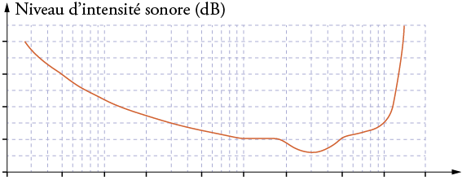
II) 2) Diagramme de bode de l’oreille : réponse en fréquence
I (dB)
Seuil de douleur
120
Seuil d’audition
0
50
200
2000
5000
20 000
f (Hz)
Notes:
Remarque ici : collisions de d sur s tandis que convection : le mouvement du fluide support entraine le fluide d

Slide 16
II) 2) Retour sur les hypothèses
Linéarisation de la dérivée particulaire
$\left\|\frac{∂\vec{v}}{∂t}\right\|≪ \left\|\left(\vec{v}.\vec{grad}\right)\left(\vec{v}\right)\right\| ⇔ v≪c$
Or pour une OPPH $v= \sqrt{\frac{2 Π}{μ_{0}c}}$
Pour une onde sonore d’intensité $I=50 dB$ on obtient $v=2.{10}^{−5} m.s^{−1}≪340 m.s^{−1}$

Slide 17
II) 2) Retour sur les hypothèses
Pesanteur négligée
$$\left\|μ \vec{g}\right\|≪ \left\|\left(\vec{grad}\right)\left(δP\right)\right\| ⇔ \frac{λg}{c^{2}}≪1 ⇔$$
$f≫ \frac{g}{c} \sim 7.{10}^{−3} Hz$

Slide 18
II) 2) Retour sur les hypothèses
Hypothèse d’adiabadicité
Echange de chaleur entre couches de fluides par diffusion sur la longueur : $L_{diff}= \sqrt{D_{th}\frac{1}{f}}$
Diffusion thermique négligeable si $L_{diff}≪ λ$ ie :
$f≪ \frac{c^{2}}{D_{th}} \sim { 10}^{13} Hz$

Slide 19
II) 2) Retour sur les hypothèses
Linéarisations à l’ordre 1 : Approximation acoustique
En reprenant la même OPPH à 50 dB on a une surpression $δP= Z_{air} v=400 ×2.{10}^{−5}=8.{10}^{−3} Pa$
D’où
$$\frac{δP}{P_{0}}= \frac{8.{10}^{−3}}{101325}=9,8.{10}^{−8}≪1$$
$$\frac{δμ}{μ_{0}}= χ_{S}δP=2,2.{10}^{−5}≪1$$

Slide 21
II) 3) Propagation d’une onde plane à travers un dioptre
1
2
$$(p_{i}, \vec{v_{i}})$$
$$(p_{t}, \vec{v_{t}})$$
$$Z_{1}$$
$$Z_{2}$$
x
0
$$(p_{r}, \vec{v_{r}})$$
$$p_{i}\left(x,t\right)= A_{i}e^{i(ωt − k_{i}x)}$$
$$p_{r}\left(x,t\right)= A_{r}e^{i(ωt − k_{r}x)}$$
$$p_{t}\left(x,t\right)= A_{t}e^{i(ωt − k_{t}x)}$$
Notes:
Remarque ici : collisions de d sur s tandis que convection : le mouvement du fluide support entraine le fluide d

Slide 22
II) 3) Propagation d’une onde plane à travers un dioptre
1
2
$$(p_{i}, \vec{v_{i}})$$
$$(p_{t}, \vec{v_{t}})$$
$$Z_{1}$$
$$Z_{2}$$
x
0
$$(p_{r}, \vec{v_{r}})$$
$v_{i}\left(x,t\right)= \frac{p_{i}}{Z_{1}}$
$v_{r}\left(x,t\right)=−\frac{p_{r}}{Z_{1}}$
$v_{t}\left(x,t\right)= \frac{p_{t}}{Z_{2}}$
$$p_{i}\left(x,t\right)= A_{i}e^{i(ωt − k_{i}x)}$$
$$p_{r}\left(x,t\right)= A_{r}e^{i(ωt − k_{r}x)}$$
$$p_{t}\left(x,t\right)= A_{t}e^{i(ωt − k_{t}x)}$$
Notes:
Remarque ici : collisions de d sur s tandis que convection : le mouvement du fluide support entraine le fluide d

Slide 23
II) 3) Propagation d’une onde plane à travers un dioptre
1
2
$$(p_{i}, \vec{v_{i}})$$
$$(p_{t}, \vec{v_{t}})$$
$$Z_{1}$$
$$Z_{2}$$
x
0
$$(p_{r}, \vec{v_{r}})$$
$v_{i}\left(x,t\right)= \frac{p_{i}}{Z_{1}}=\frac{A_{i}}{Z_{1}}e^{i(ωt − k_{i}x)}$
$v_{r}\left(x,t\right)=−\frac{p_{r}}{Z_{1}}=− \frac{A_{r}}{Z_{1}}e^{i(ωt − k_{r}x)}$
$v_{t}\left(x,t\right)= \frac{p_{t}}{Z_{2}}=\frac{A_{t}}{Z_{2}}e^{i(ωt − k_{t}x)}$
$$p_{i}\left(x,t\right)= A_{i}e^{i(ωt − k_{i}x)}$$
$$p_{r}\left(x,t\right)= A_{r}e^{i(ωt − k_{r}x)}$$
$$p_{t}\left(x,t\right)= A_{t}e^{i(ωt − k_{t}x)}$$
Notes:
Remarque ici : collisions de d sur s tandis que convection : le mouvement du fluide support entraine le fluide d

Slide 24
II) 3) Propagation d’une onde plane à travers un dioptre
1
2
$$(p_{i}, \vec{v_{i}})$$
$$(p_{t}, \vec{v_{t}})$$
$$Z_{1}$$
$$Z_{2}$$
x
0
$$(p_{r}, \vec{v_{r}})$$
$p_{1}\left(x,t\right)= A_{i}e^{i(ωt − k_{i}x)}+A_{r}e^{i(ωt − k_{r}x)}$
$v_{1}= \frac{1}{Z_{1}}(A_{i}e^{i\left(ωt − k_{i}x\right)}−A_{r}e^{i\left(ωt − k_{r}x\right)})$
$p_{2}\left(x,t\right)= A_{t}e^{i(ωt − k_{t}x)}$
$v_{2}= \frac{1}{Z_{2}}A_{t}e^{i\left(ωt − k_{t}x\right)}$
Notes:
Remarque ici : collisions de d sur s tandis que convection : le mouvement du fluide support entraine le fluide d

Slide 25
II) 3) Propagation d’une onde plane à travers un dioptre
1
2
$$(p_{i}, \vec{v_{i}})$$
$$(p_{t}, \vec{v_{t}})$$
$$Z_{1}$$
$$Z_{2}$$
x
0
$$(p_{r}, \vec{v_{r}})$$
Continuité de $p$ et $v= \vec{v}.\vec{n}$ en $x=0$ :
$$\left\{\begin{aligned}A_{i}+ A_{r}= A_{t} \\ \frac{1}{Z_{1}}\left(A_{i}− A_{r}\right)= \frac{1}{Z_{2}} A_{t}\end{aligned}\right.$$
Notes:
Remarque ici : collisions de d sur s tandis que convection : le mouvement du fluide support entraine le fluide d

Slide 26
II) 3) Propagation d’une onde plane à travers un dioptre
1
2
$$(p_{i}, \vec{v_{i}})$$
$$(p_{t}, \vec{v_{t}})$$
$$Z_{1}$$
$$Z_{2}$$
x
0
$$(p_{r}, \vec{v_{r}})$$
Continuité de $p$ et $v= \vec{v}.\vec{n}$ en $x=0$ :
$$\left\{\begin{aligned}A_{i}+ A_{r}= A_{t} \\ \frac{1}{Z_{1}}\left(A_{i}− A_{r}\right)= \frac{1}{Z_{2}} A_{t}\end{aligned}\right.$$
$$\left\{\begin{aligned}r_{p}= \frac{A_{r}}{A_{i}}= \frac{Z_{2}−Z_{1}}{Z_{2}+ Z_{1}} \\ t_{p}= \frac{A_{t}}{A_{i}}= \frac{{2Z}_{2}}{Z_{2}+ Z_{1}}\end{aligned}\right.$$
Notes:
Remarque ici : collisions de d sur s tandis que convection : le mouvement du fluide support entraine le fluide d

Slide 27
II) 3) Propagation d’une onde plane à travers un dioptre
1
2
$$(p_{i}, \vec{v_{i}})$$
$$(p_{t}, \vec{v_{t}})$$
$$Z_{1}$$
$$Z_{2}$$
x
0
$$(p_{r}, \vec{v_{r}})$$
$$\left\{\begin{aligned}R_{I}= \frac{Π_{r}}{Π_{i}}= \frac{({Z_{2}−Z_{1})}^{2}}{({Z_{2}+Z_{1})}^{2}} \\ T_{I}= \frac{Π_{t}}{Π_{i}}= \frac{{{4Z}_{1}Z}_{2}}{({Z_{2}+Z_{1})}^{2}}\end{aligned}\right.$$
Notes:
Remarque ici : collisions de d sur s tandis que convection : le mouvement du fluide support entraine le fluide d

Slide 29
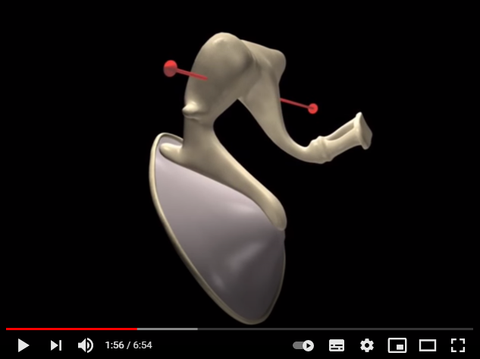
III) 2) Modélisation de l’oreille Moyenne
https://www.youtube.com/watch?v=PNjOKVaIJLw
Notes:
Remarque ici : collisions de d sur s tandis que convection : le mouvement du fluide support entraine le fluide d

Slide 30
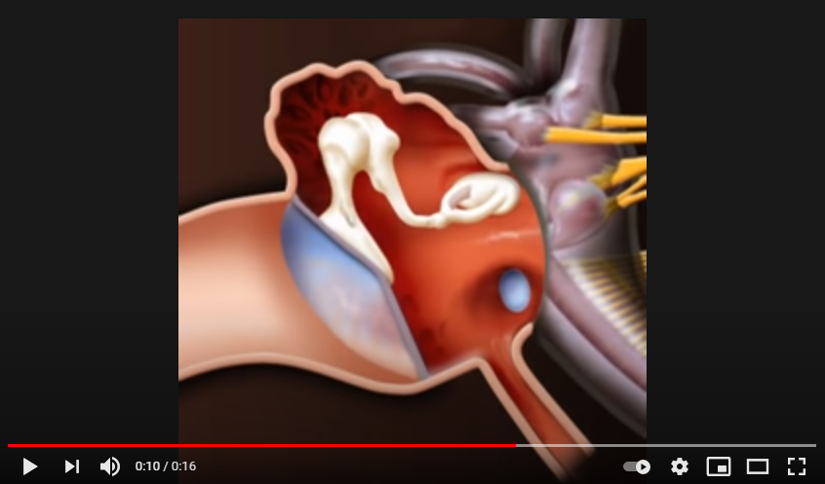
III) 2) Modélisation de l’oreille Moyenne
https://www.youtube.com/watch?v=D7QHPqllMpU+
Notes:
Remarque ici : collisions de d sur s tandis que convection : le mouvement du fluide support entraine le fluide d

Slide 31
III) 2) Modélisation de l’oreille Moyenne
AIR
EAU
Tympan
Notes:
Remarque ici : collisions de d sur s tandis que convection : le mouvement du fluide support entraine le fluide d

Slide 32
III) 2) Modélisation de l’oreille Moyenne
Air
Chaîne d’osselets
$$d_{1}$$
Tympan
$$S_{t}$$
O
$$d_{2}$$
Eau
Liaison pivot
Etrier
$$S_{e}$$
Notes:
Remarque ici : collisions de d sur s tandis que convection : le mouvement du fluide support entraine le fluide d

